Slide 1


第11课 廉颇蔺相如列传

Slide 2
小活动
讲故事
1、完璧归赵
2、渑池之会
3、负荆请罪
负：背着；荆：荆条。背着荆条向对方请罪。表示向人认错赔罪。

Slide 3
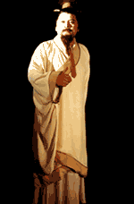

一、司马迁和《史记》简介
司马迁（约前145～约前90），西汉著名史学家、文学家和思想家。主要作品是《史记》。
《史记》是我国第一部纪传体通史，有很高的史学价值 。记载了上起传说中的黄帝，下至汉武帝太初四年共三千年的历史。分１０表、 ８书、１２本纪，３０世家，７２列传，共１３０篇，５０余万字。
《史记》又有很高的文学价值。书中对部分历史人物的叙述，语言生动，形象鲜明。鲁迅称之为“史家之绝唱，无韵之离骚”．

Slide 4
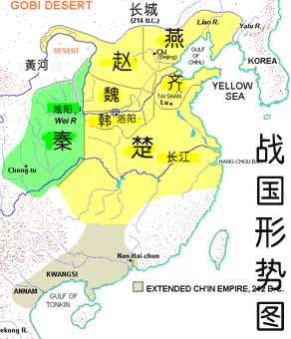
二、时代背景简介：
课文所写事件发生在战国后期，当时秦、楚、齐、赵等七国纷争，以秦力量最为强大，它要统一中国，采取各个击破的战略，对外扩张．

Slide 5
一、字词释义
１．通假字
⑴可与不
⑵臣愿奉璧西入秦
⑶拜书送于庭
⑷召有司案图
⑸秦自缪公以来，未尝有坚明约束者也
⑹唯大王与群臣孰计议之
（不＝否，表疑问语气）
（奉＝捧，用手托）
（庭＝廷，朝廷）
（案＝按，察看）
（缪＝穆 ）
（孰＝熟，仔细）

Slide 6
2、一词多义：
⑴负 ① 均之二策，宁许以负秦曲
②秦贪，负其强
③相如度秦王虽斋，决负约不偿城
④臣诚恐见欺于王而负赵
⑤廉颇闻之，肉袒负荆
（使．．．承担）
（依仗，凭借）
（违 背）
（辜负，对不起）
（背 着）
⑵引 ①引赵使者蔺相如
②左右或欲引相如去
③相如引车避匿
（引见，延请）
（ 拉 ）
（牵，拉，引申为掉转）
⑶幸 ①而君幸于赵王
②则幸得脱矣
③ 而君幸赦臣
（宠 幸）
（侥 幸）
（幸而，幸好，侥幸）

Slide 7
3、词类活用：
⑶使动用法 （使宾语动）
①完璧归赵
②秦王恐其破璧
③宁许以负秦曲
④毕礼而归之
⑴名词活用为动词
①舍相如…
②左右欲刃相如
③乃使从者衣褐
④相如前进缶
完，使……完整
舍，安置住宿
破，使……破碎
刃，用刀杀
负．使……承担
衣，穿
归，使……回去
前,走向前
⑷意动用法（以“宾语”为……）
①且庸人尚羞之
②先国家之急而后私仇也
⑵名词作状语
①故令人持璧归，间至赵矣
②相如廷斥之
羞，以……为羞耻
间，从小路
先，以…为先；后，以…为后
廷，在朝廷上

Slide 8
4．古今异义
⑴拜为上卿
⑵欲勿予，即患秦兵之来
⑶布衣之交
⑷请指示王
⑸请以咸阳为赵王寿
⑹于是相如前进缶
⑺宣言曰：我见相如，必辱之
⑻臣所以去亲戚而事君者
拜，授予官职
患，忧虑，担心
布衣，平民．
指示，指给．．．看
寿，向人敬酒或献礼
前进，上前进献
宣言，扬言，到处说
去，离开；亲戚，近亲及姻亲．
小结：①抓住一个最基本的意思；
②结合上下文内容加以引申。

Slide 9
二．文言句式
1．判断句 ：
①廉颇者，赵之良将也．
②和氏璧，天下共传宝也．
③我为赵将。
3．倒装句：
①宾语前置：
君何以知燕王．
②定语后置：
求人可使报秦者
③状语后置：
拜送书于廷
2．被动句：
①而君幸于赵王．
②臣恐见欺于王而负赵
③秦城恐不可得，徒见欺

Slide 10
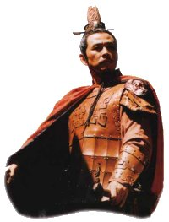
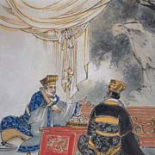
三、内容分析
课文可分为四部分：
1、1－2段，简介（ ）的身份和地位；
廉颇与蔺相如
廉颇者，赵之良将也
蔺相如者，缪贤舍人

Slide 11
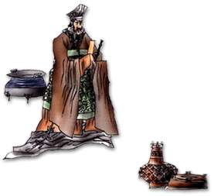
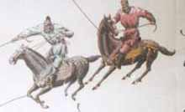
2、3－13段，完璧归赵；
使其从者衣褐，怀其璧，
从径道亡，归璧于赵
今大王亦宜斋戒五日，
设九宾于廷，臣乃敢上璧

Slide 12
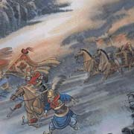
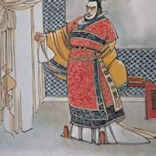
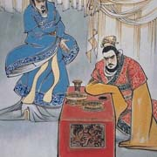
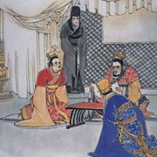
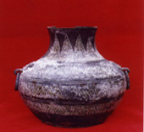
3、14－16段，渑池之会；
杀二万人
请 奏 瑟
请 击 缶
缶
相如请以颈血溅大王

Slide 13
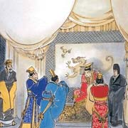
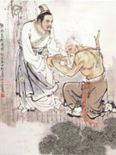
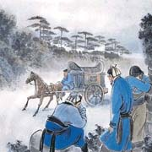
相如功大，拜为上卿
4、17－21段，将相交欢。
负荆请罪
相如引车蔽匿

Slide 14
四．总结廉颇与蔺相如主要性格特点
本文通过对比体现人物性格：
完璧归赵
渑池之会
将相交欢
缪贤 ——蔺
秦王、群臣——蔺
廉 ——蔺
介绍
斗争
冲突
有智谋
大智大勇
国家为重
1．蔺相如：大智大勇、不畏强暴、胸怀坦荡、热爱祖国；
（苏轼：“大勇若怯，大智若愚”）
2．廉 颇：目光长远、有勇有谋、以国为重、勇于改过。

Slide 15
结 构 概 要
本文写了三个故事，以蔺相如为主，以廉颇为宾，三件事都是突出蔺相
如的性格，廉颇后又有传。
完璧归赵
渑池相会
廉蔺交欢（负荆请罪）

Slide 16
写 作 借 鉴
从历史著作的特色看，本文突出表现了士阶层的两个杰出人物在特定的历史时代所起的重要的历史作用，而且显示出作为个体的士，怎样在时代中把握机遇，实现自我的价值；而作为文学作品的传记文学，它又有极高的文学价值。
1. 三个故事各有首尾，有独立性却又环环紧扣，相互关联。 故事以秦赵－－蔺廉这一双重矛盾冲突贯穿，以前者为主，后者为次，前者决定着后者，层层推进，引人入胜。内外两重矛盾冲突层次井然有序，外部矛盾缓和了，内部矛盾便激化了，这样结构文章清晰而有力量。

Slide 17
2. 叙事有波澜，曲折抑扬 如完璧归赵，秦求赵璧又不予之城，秦强而赵弱，矛盾陡起，蔺相如分析了形势，并入秦请完璧归赵，情节已趋缓和。秦廷受欺，相如睨柱，又紧张，秦王答应相如的要求，又趋缓和，相如欺秦王，几被处死，情节紧张，秦王终于毕礼而归之，不再索璧，又趋缓和，相如因功拜上大夫。秦因璧事攻赵，又紧张，为好会，引出渑池会，归国拜上卿，廉颇与之争位的矛盾。
叙事要有波澜，不能平铺直叙流水帐。就要抓住贯穿于事件中的矛盾冲突，围绕矛盾冲突组织材料。本文的冲突是塑造表现人物形象的必要手段，形象是在冲突过程中展现出其方方面面的性格。蔺相如的智、勇、忠义是一成不变的，廉颇的则随矛盾发展而有变化。

Slide 18
3. 选材的精当 写人物要把人物置于冲突中写，才能生机勃勃，而传记则是以人物一生中的最光辉的事件来表现人物的精神品质的。本文以三件典型的事，把个人和国家双重的矛盾、利益纠结在一起，突出了廉蔺的崇高品质和性格特征，且又以细节描写予以声色之，就使得人物在这三件事中栩栩如生，恰当充分地表达了作者的主旨。同时，全文也显得十分集中。描写人物，刻画细节很生动突出。
4. 悬念、虚实映衬等技巧在本文体现突出。

Slide 19
《廉颇蔺相如列传》塑造人物的方法
《廉颇蔺相如列传》通过“完璧归赵”、“渑池会”、“廉蔺交欢”三个故事，成功的塑造了蔺相如的机智勇敢、不畏强敌、能言善辩、顾全大局、不计私怨的思想品格。同时用寥寥数语塑造了廉颇忠君爱国、勇于改过的光辉形象，此文中作者主要运用下列几种手法，使二人成了妇孺皆知、家喻户晓的人物。

Slide 20
一、未见其人，先闻其声
文章开头简明扼要交代了廉颇蔺相如的身份、地位后，紧接着便将赵国、秦国尖锐的矛盾展示出来。正当君臣为难，矛盾无法解决之时，宦者令缪贤讲述自己的亲身经历，举荐蔺相如智谋过人，从而给读者造成很强的悬念。赵王召见蔺相如后，蔺相如胸有成竹地分析了赵国、秦国的形势，得出了“宁许以负秦曲”的结论，并愿亲自出使秦国，且向赵王保证“城入赵，璧留秦，城不入，臣请完璧归赵”。这就与缪贤的举荐巧妙呼应，证明蔺相如确实是一个机智、勇敢的人，所以缪贤的举荐起到了先声夺人的艺术效果。

Slide 21
二、对比映衬，相辅相成
文章一开始作者对廉颇与蔺相如在身份、地位上进行强烈的对比：“廉颇者赵之良将也”，“以勇气闻于诸侯”；“蔺相如者赵人也，宦者令缪贤舍人也”。使二人身份一高一低、一贵一贱，从而造成强烈的反差，紧接下来作者又用赵国君臣对秦国欺诈性的来信“计未定”，来衬托蔺相如的智谋过人；在“完璧归赵”一节中，作者又用秦王的贪婪与欺诈来反衬蔺相如的机智与勇敢；在“渑池会”一节中，作者又用秦王的色厉内荏，窘态毕露来反衬蔺相如的大智大勇。

Slide 22
三、细节描写，形神兼备
“完璧归赵”中写到：“相如因持璧却立，倚柱，怒发上冠。”只寥寥数字，却十分形象的描绘出了蔺相如的神态、动作，达到形神兼备的效果，“渑池会”中，写蔺相如“前进缶，因跪请秦王”，在这里一个“前”字，一个“跪”字都十分准确的表现了蔺相如机智、勇敢。再如“左右欲刃相如，相如张目叱之。左右皆靡”，仅此两笔就描绘出了蔺相如正直、刚强、不畏强敌的凛然正气。

Slide 23


